Slide 1

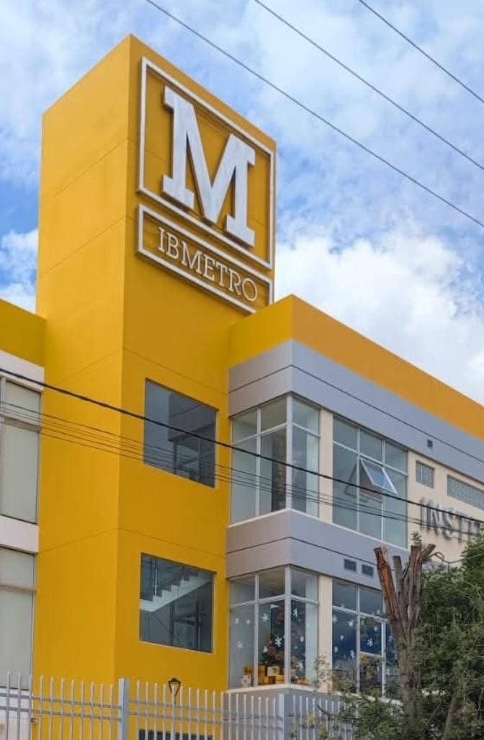

Instituto Boliviano de Metrología - IBMETRO
Rendición Pública de Cuentas Inicial 2026

Slide 2
Contenido
Nuestra Institución
Nuestros Compromisos 2026

Slide 3
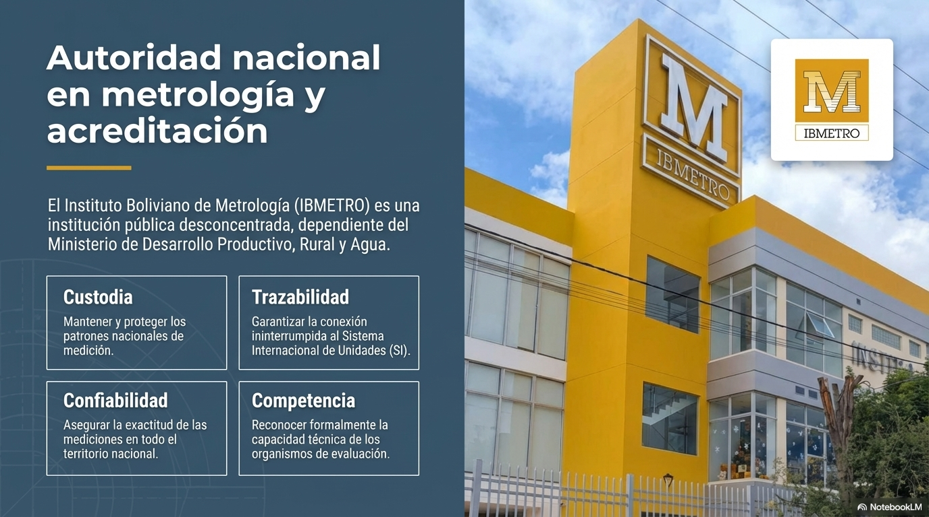

Slide 4
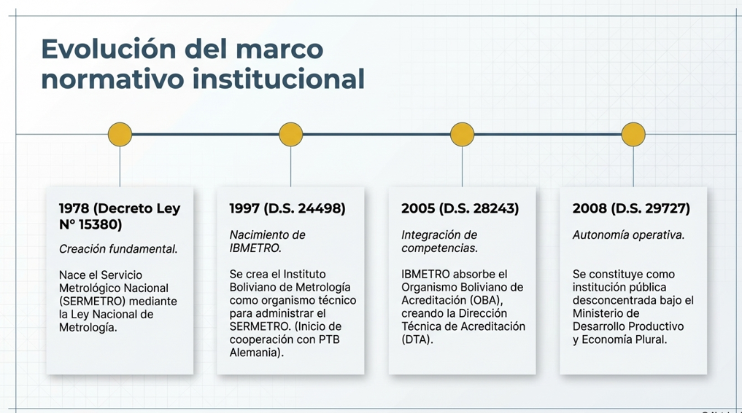

Slide 5
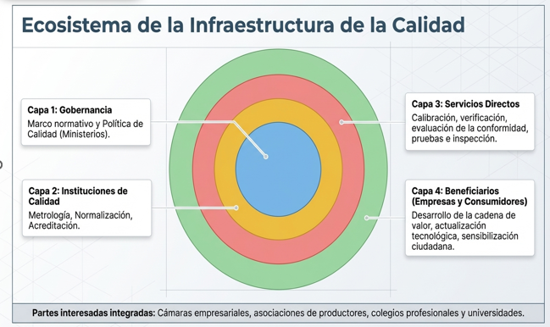

Slide 6

SNMAC: El equilibrio del sistema boliviano
Acreditación (DTA/IBMETRO) Certifica que los laboratorios y organismos operan con competencia técnica comprobada.
Metrología (IBMETRO)
Garantiza que las mediciones sean exactas y comparables.
Normalización (IBNORCA)
Establece los requisitos técnicos y estándares de calidad.
Juntos conforman el Sistema Boliviano de Normalización, Metrología, Acreditación y Certificación (SNMAC), una red interdependiente donde ninguna pieza funciona aislada.

Slide 7
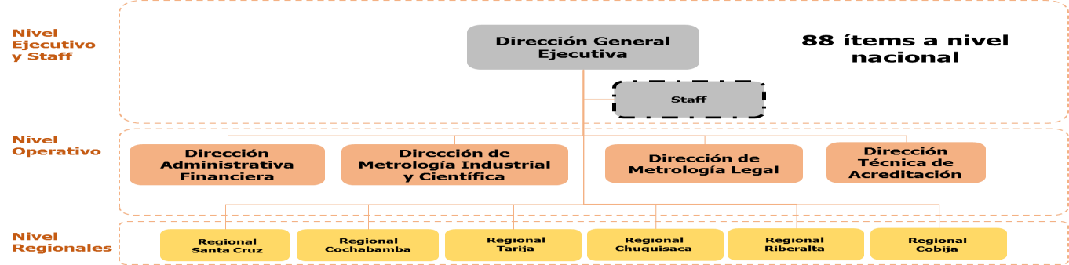
NUESTRA ESTRUCTURA ORGÁNICA
AGUA
Oscar Mario Justiniano
MINISTRO DE DESARROLLO PRODUCTIVO, RURAL Y AGUA
Santiago Xavier Terceros Pavisch
Director General Ejecutivo
IBMETRO
IBMETRO

Slide 8




MISIÓN
El Instituto Boliviano de Metrología (IBMETRO) es la máxima autoridad técnica en materia de mediciones y acreditación, y referente nacional de la infraestructura de la calidad. Brinda servicios metrológicos y de evaluación de la conformidad con excelencia, integridad e innovación, garantizando la trazabilidad al Sistema Internacional de Unidades (SI) y contribuyendo al desarrollo productivo, sostenible y al bienestar de la población Boliviana.
VISIÓN
Ser la institución líder y reconocida internacionalmente del Sistema Nacional de la Calidad, impulsando la competitividad industrial y el desarrollo productivo del país.
IBMETRO consolidará su liderazgo mediante servicios innovadores y modernos, infraestructura de vanguardia, transformación digital, talento técnico especializado y presencia efectiva en todo el territorio nacional, con un firme compromiso con el desarrollo sostenible e integral de Bolivia.

Slide 9
Los tres pilares operativos de IBMETRO
Dirección de Metrología Legal (DML)
Dirección de Metrología Industrial y Científica (DMIC)
Dirección Técnica de Acreditación (DTA)
Foco: Transacciones y
Protección Ciudadana.
Misión: Asegurar que mediciones en comercio, seguridad y salud cumplan normativas
Foco: Exactitud y Desarrollo Tecnológico.
Foco: Competencia Técnica y Confianza Global.
Misión: Custodiar patrones nacionales y brindar trazabilidad internacional.
Misión: Reconocer formalmente a laboratorios y organismos de certificación.
Impacto Clave: Equidad comercial (ej. contenido neto, surtidores).
Impacto Clave: Impulso a la industria y soporte a la innovación.
Impacto Clave: Validez
internacional de certificados y pruebas.

Slide 10
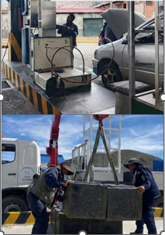
DML: Garantizando equidad en cada transacción
Protege a la sociedad asegurando que las mediciones utilizadas en el comercio, la salud y el medio ambiente sean exactas y legalmente válidas.
Servicios de verificación
Control estricto de surtidores de combustible, tanques estacionarios y básculas comerciales.
Control de productos
Verificación del contenido neto real frente al declarado en envases.
Servicios aduaneros
Control metrológico en vehículos motorizados y kits de conversión.
Reglamentación técnica
Aprobación de modelos de balanzas, medidores de agua y luminarias LED.

Slide 11
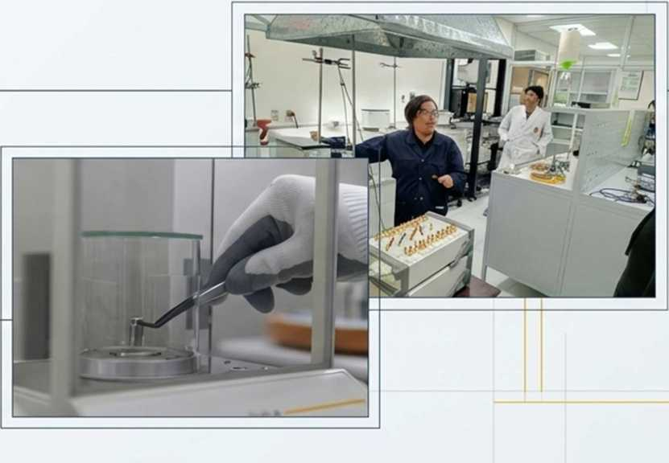
DMIC: La precisión que impulsa la industria
Custodia los patrones nacionales de medición, la base sobre la cual se asienta toda la ciencia, industria e innovación del país.
Servicios Metrológicos
Calibración de equipos para laboratorios e industrias, requisito indispensable para producción de alta calidad.
Soporte a la Innovación
Provisión de la base metrológica necesaria para la investigación en sectores estratégicos.

Slide 12
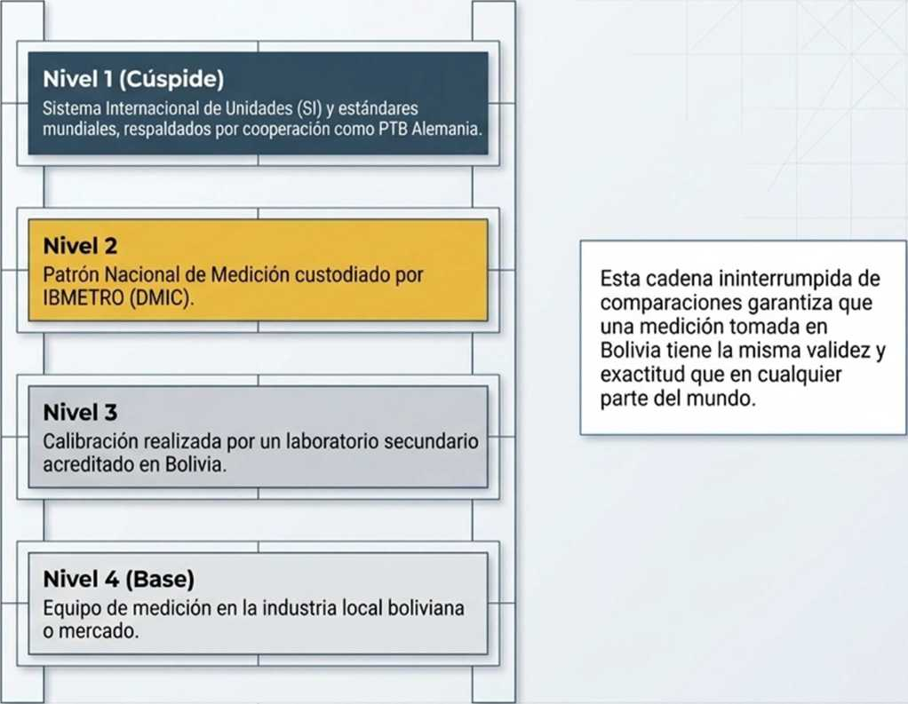
Trazabilidad: Conectando Bolivia con el mundo
▲

Slide 13

DTA: El sello de competencia global
Evaluar y reconocer formalmente la competencia técnica de quienes miden, ensayan, inspeccionan y certifican.
A quiénes evalúa:
• Laboratorios de ensayo
• Laboratorios de calibración.
• Laboratorios de clínicos.
• Organismos de certificación.
• Organismos de inspección.
• Proveedores de ensayos de Aptitud
Qué garantiza:
Que estos organismos operan bajo estrictos estándares internacionales y poseen la capacidad técnica para emitir resultados confiables.

Slide 14
Contenido
Nuestra Institución
Nuestros Compromisos 2026

Slide 15



Agenda Patriótica 2025
Pilar 6. Soberanía Productiva con diversificación de la matriz productiva
EJE 2. INDUSTRIALIZACION CON SUSTITUCION DE IMPORTACIONES
Meta 2. Incrementar volúmenes de producción de bienes de consumo importados y de insumos, bienes y servicios sustitutos de importación.
PDES 2021- 2025
Resultado 4. se ha incrementado la participación de las Unidades Productivas (Grandes, medianas, Pequeñas, micros) y artesanos en el Mercado interno con producción nacional hecho en Bolivia, fortaleciendo los sistemas de calidad y las capacidades de producción, para la sustitución de importaciones
Contribución de IBMETRO
Acción 1. Focalización de servicios de metrología y acreditación en sectores estratégicos y priorizados a nivel nacional en el marco de las políticas de reactivación económica.
AUN SE TRABAJA CON LA PLANIFICACIÓN DE LA ANTERIOR GESTION TODA VEZ QUE EL PLAN BOLIVIA , PDES Y PEI AUN NO HA SIDO APROBADOS.

Slide 16
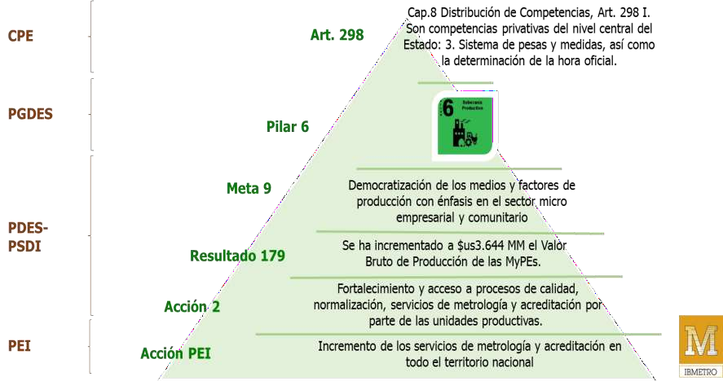

Slide 17
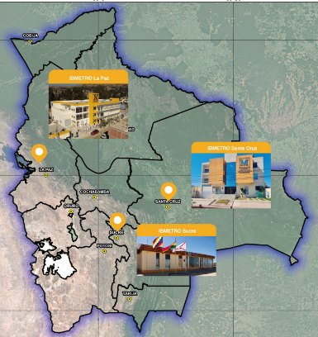
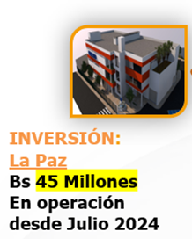

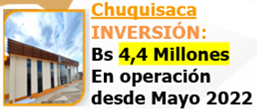
Infraestructuras IBMETRO
*COCHABAMBA
Gestiones para la transferencia de terreno

Slide 18
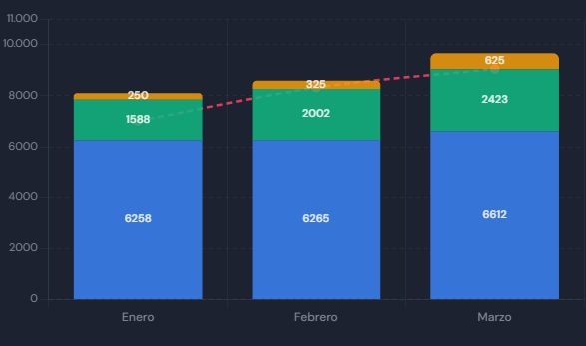

N° DE SERVICIOS Y RECAUDACIONES
1° TRIMESTRE GESTION 2026
26,348 SERVICIOS EN EL 1° TRIMESTRE 2026
10.615.696,71 BOLIVIANOS EN EL 1° TRIMESTRE 2026

Slide 19
“Construyendo Calidad”
Servicios | Alianzas estratégicas | Evaluación Investigación | Consolidación de proyectos de inversión | Consolidación del proyecto de cooperación | Marco normativo | Reorganizaci ón interna
26.348 Servicios | Nuevas Alianzas estratégicas | 1 Evaluación de Desempeño 1 Investigación | Cochabamba | Energía Sostenible II Mediciones de agua residual Reutilización segura de sub productos agroindustriales | Ampliación del alcance del sistema de calidad a administración | Fortalecimiento Institucional
Alianzas
Estratégicas
Consolidación Proyectos Inversión
Marco ^{R} Normativo
organización
Interna
Ley Metrología Ley S.B.C.

Slide 20
SERVICIOS 1° TRIMESTRE 2026
DMIC
DML
DTA
3.198 Servicios en magnitudes físicas.
2.314 Servicios en magnitudes termoeléctricas y flujo.
501 Servicios en magnitudes químicas
16.422 Verificaciones
2.713 Inspecciones.
41 Certificados de cumplimiento de RT.
8 Organismos acreditados.
907 Certificaciones de aceptación.
285 Personas capacitadas.
26.348
1°Trimestre
24.373 Programado
107.382
Anual
6.013 Servicios de Metrología Industrial que representa el 23,3% de los servicios programados en la gestión para atender los requerimientos de los sectores productivos.
1.200 Servicios de Acreditación a Organismos de Evaluación y emisión de certificados de aceptación que representa el 24,68% de los servicios programados en la gestión.
19.135 Servicios de Metrología Legal que representa el 24,68% de los servicios programados en la gestión para la defensa de los consumidores.

Slide 21



Servicios con Calidad
6 Reconocimientos
5 Validaciones
1 Nuevo
3 Nuevos trámites incorporados a la VUCE
4 Nuevos Reconocimientos
Metrología Industrial y Científica
Metrología Legal
Reglamentación técnica de:
Medidores de agua.
Balanzas
Lámparas LED.
Certificación de sistemas de gestión.
Certificación de producto.
Certificación de personas.
Certificación de proveedores de ensayos de aptitud
Se realizan las acciones para mantener 5 reconocimientos y la defensa de 2 reconocimientos nuevos: Longitud de Bloques patrón evaluación interna y evaluación Par
🌐Global ACI

Slide 22

Alianzas Estratégicas

Slide 23

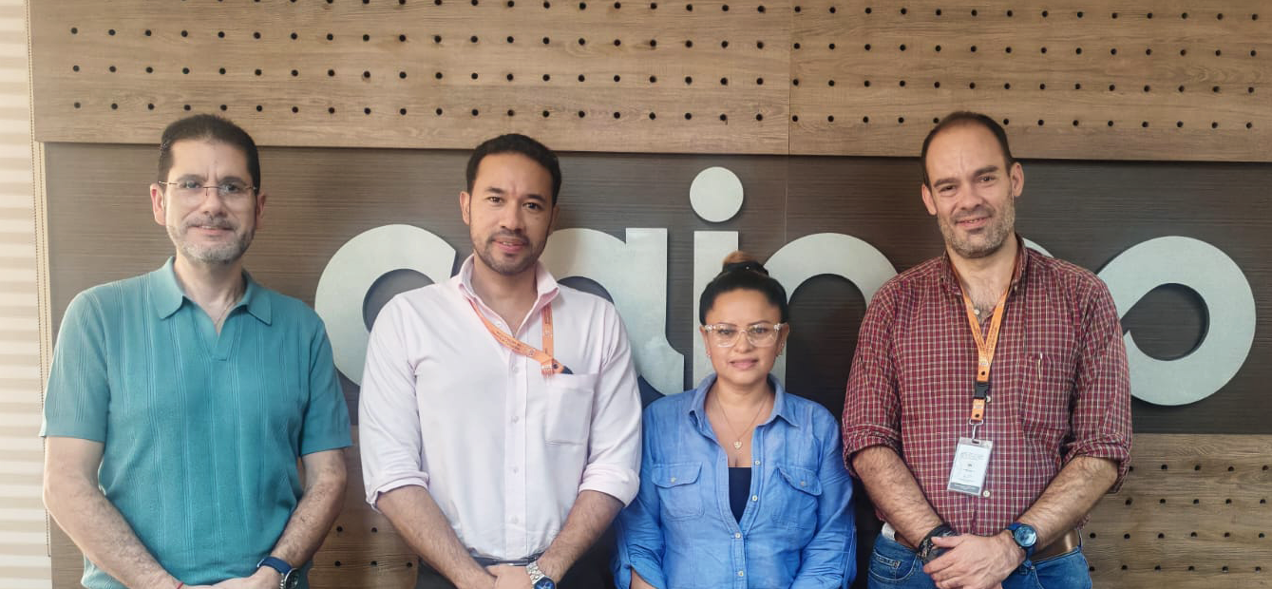
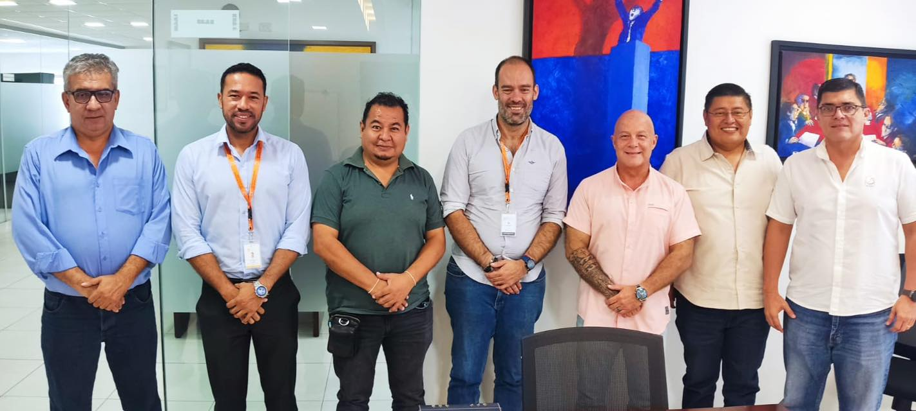

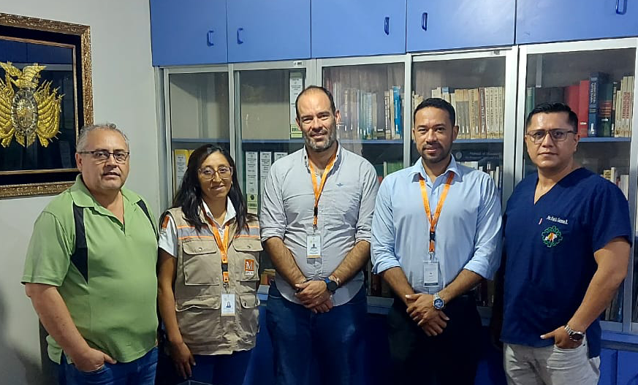

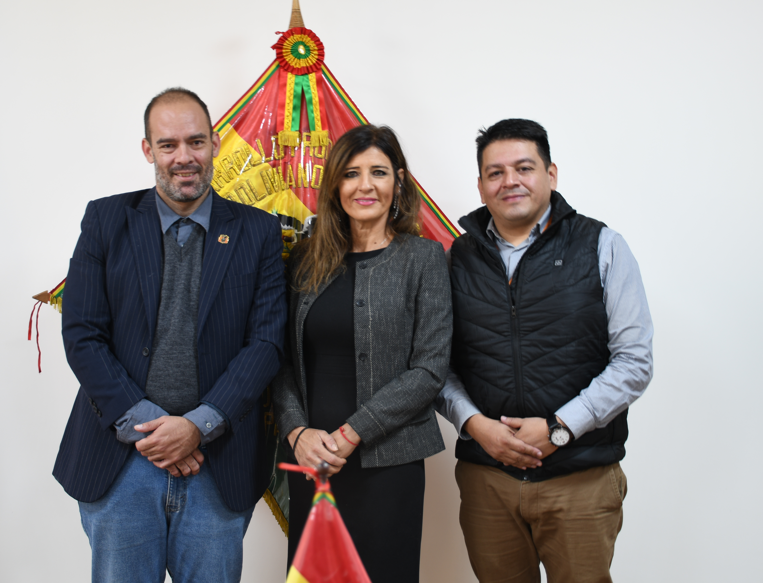

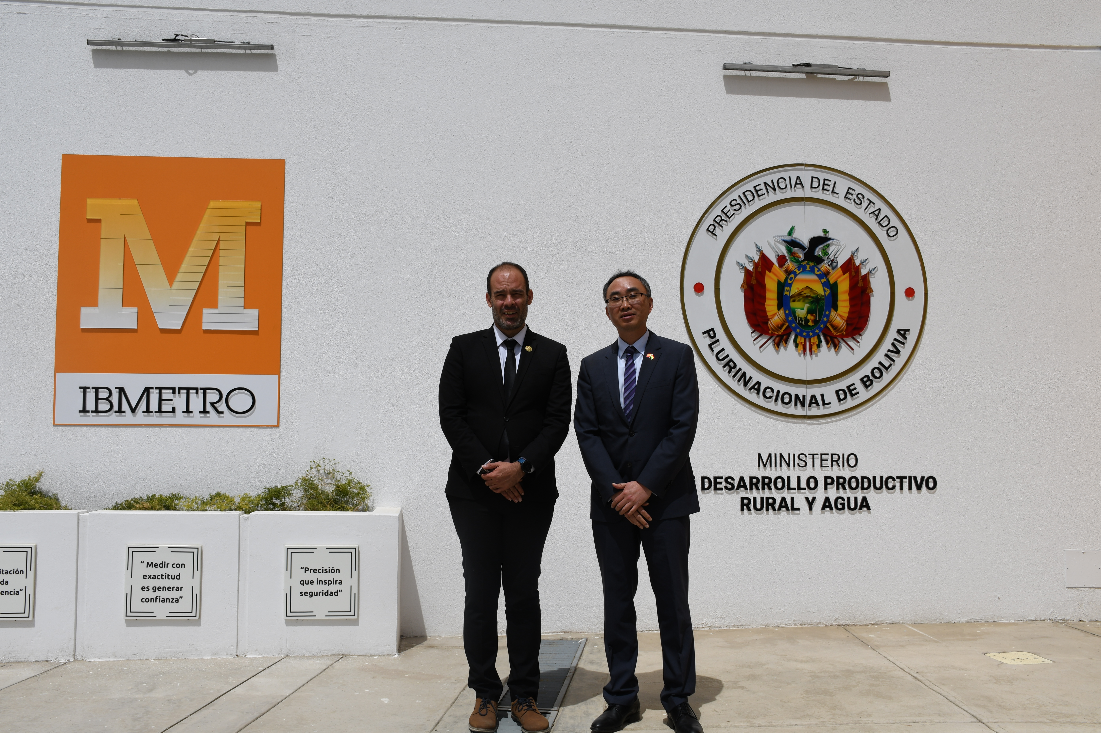
Alianzas Estratégicas 2026

Slide 24
PROYECTOS – COOPERACION PTB
Nombre del Proyecto: | FORTALECIMIENTO DE LA INFRAESTRUCTURA DE LA CALIDAD PARA ENERGÍAS SOSTENIBLE EN BOLIVIA II.
Monto del financiamiento: | Monto 1.500.000 EUR
Duración del Proyecto | Octubre 2025 – septiembre 2028
Objetivo del programa: | Las instituciones de la infraestructura de calidad en Bolivia están fortalecidas y contribuyen a la implementación de la política de transición energética y en temas de calidad y sostenibilidad en cadenas de valor de productos agrícolas
Ente ejecutor: | Instituto Boliviano de Metrología, IBMETRO Dirección Técnica de Acreditación (DTA) y como parte interesada el Instituto Boliviano de Normalización (IBNORCA)

Slide 25
PROYECTOS – COOPERACION PTB
Nombre del Proyecto: | Fortalecimiento de las mediciones realizadas por laboratorios que miden la calidad del agua residual en la región, y su consecuente sensibilización a las industrias que impactan directamente en la potabilidad de las fuentes de agua.
Monto del financiamiento: | Monto original 65.000 EUR
Fuente de financiamiento | Instituto Nacional de Metrología de Alemania (PTB) Sistema Interamericano de Metrología (SIM)
Fechas de inicio y finalización: | Sep 2025 – Sep 2027
Objetivo del programa: | Incrementar la competencia técnica de los institutos nacionales de metrología de la región (Bolivia, Perú, Ecuador y Colombia) para que puedan realizar mediciones de diferentes parámetros (fisicoquímicos y metales pesados) en aguas residuales, fortaleciendo las capacidades en asignación de valor en ítems de ensayo o materiales de referencia.
Ente ejecutor: | Instituto Boliviano de Metrología, IBMETRO Instituto Nacional de Metrología de Colombia, INM (socio Implementador)

Slide 26
PROYECTOS – COOPERACION PTB
Nombre del Proyecto: | Infraestructura de la calidad para garantizar la reutilización segura de subproductos agroindustriales en las cadenas valor circulares
Monto del financiamiento: | Monto original 65.000 EUR
Fuente de Financiamiento | Instituto Nacional de Metrología de Alemania (PTB) Sistema Interamericano de Metrología (SIM)
Fechas de inicio y finalización: | Sep 2025 – Sep 2027
Objetivo del programa: | Fortalecer la Infraestructura de la Calidad (IC) para estandarizar mediciones y asegurar la trazabilidad en las mediciones de contaminantes en los subproductos agroindustriales, facilitando así su reutilización segura dentro de las cadenas de valor circulares.
Ente ejecutor: | Instituto Boliviano de Metrología, IBMETRO Laboratorio Costarricense de Metrología, LCM (socio Implementador)

Slide 27
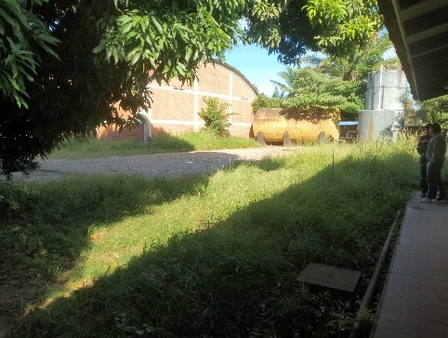
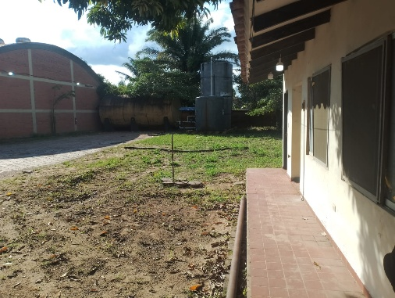
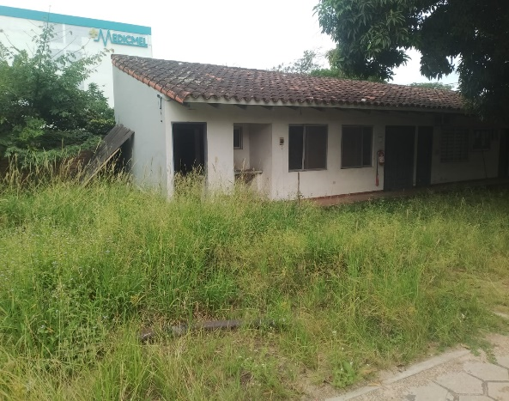
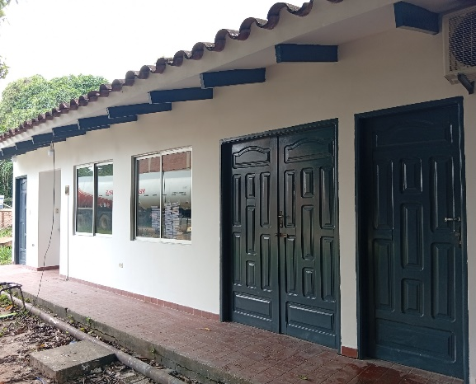
Mantenimiento de Infraestructura
Planta de verificación de Cisternas-SCZ
Limpieza y mantenimiento de áreas verdes y jardines perimetrales.
Se realizó el pintado de tumbados, muros, puertas y vigas. Asimismo, se instalaron mallas con perfiles metálicos, se restableció el suministro de energía eléctrica y se colocaron luminarias. Finalmente, se habilitaron los servicios higiénicos y las duchas.

Slide 28





















Otros compromisos adicionales
Capacitación interna del
personal
Procesos de contratación previstos en el Programa Anual de Contrataciones (PAC) 2026
10
Bs 145.0000
Bs 12.159.715,70
95
Auditoria internas
Confiabilidad Seguimientos
De Cumplimiento
Relevamiento de Información
2
3
2
4
Bs 3.727.532,00
Bs 6.123.859,00
Bs 662.276.00
Bs 1.646.048,70
LICITACION PUBLICA
11
ANPE:
DIRECTAS:
MENOR

Slide 29
Presupuesto 2026
El presupuesto para la gestion 2026 es de Bs 60.000.000,00
METROLOGÍA INDUSTRIAL Y CIENTÍFICA
Bs 5.015.703
METROLOGÍA LEGAL
Bs 3.506.520
ACREDITACIÓN
Bs 527.292,00
ADMINISTRATIVA FINANCIERA
Bs 50.920.485

Slide 30
Presupuesto 2026
El presupuesto para la gestion 2026 es de Bs 31.830.846,00
METROLOGÍA INDUSTRIAL Y CIENTÍFICA
Bs 3.765.915
METROLOGÍA LEGAL
Bs 3.044.096
ACREDITACIÓN
Bs 543.232,00
ADMINISTRATIVA FINANCIERA
Bs 24.477.603

Slide 31


GRACIAS POR SU ATENCIÓN

